Slide 1
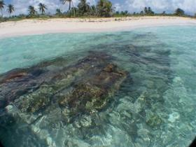
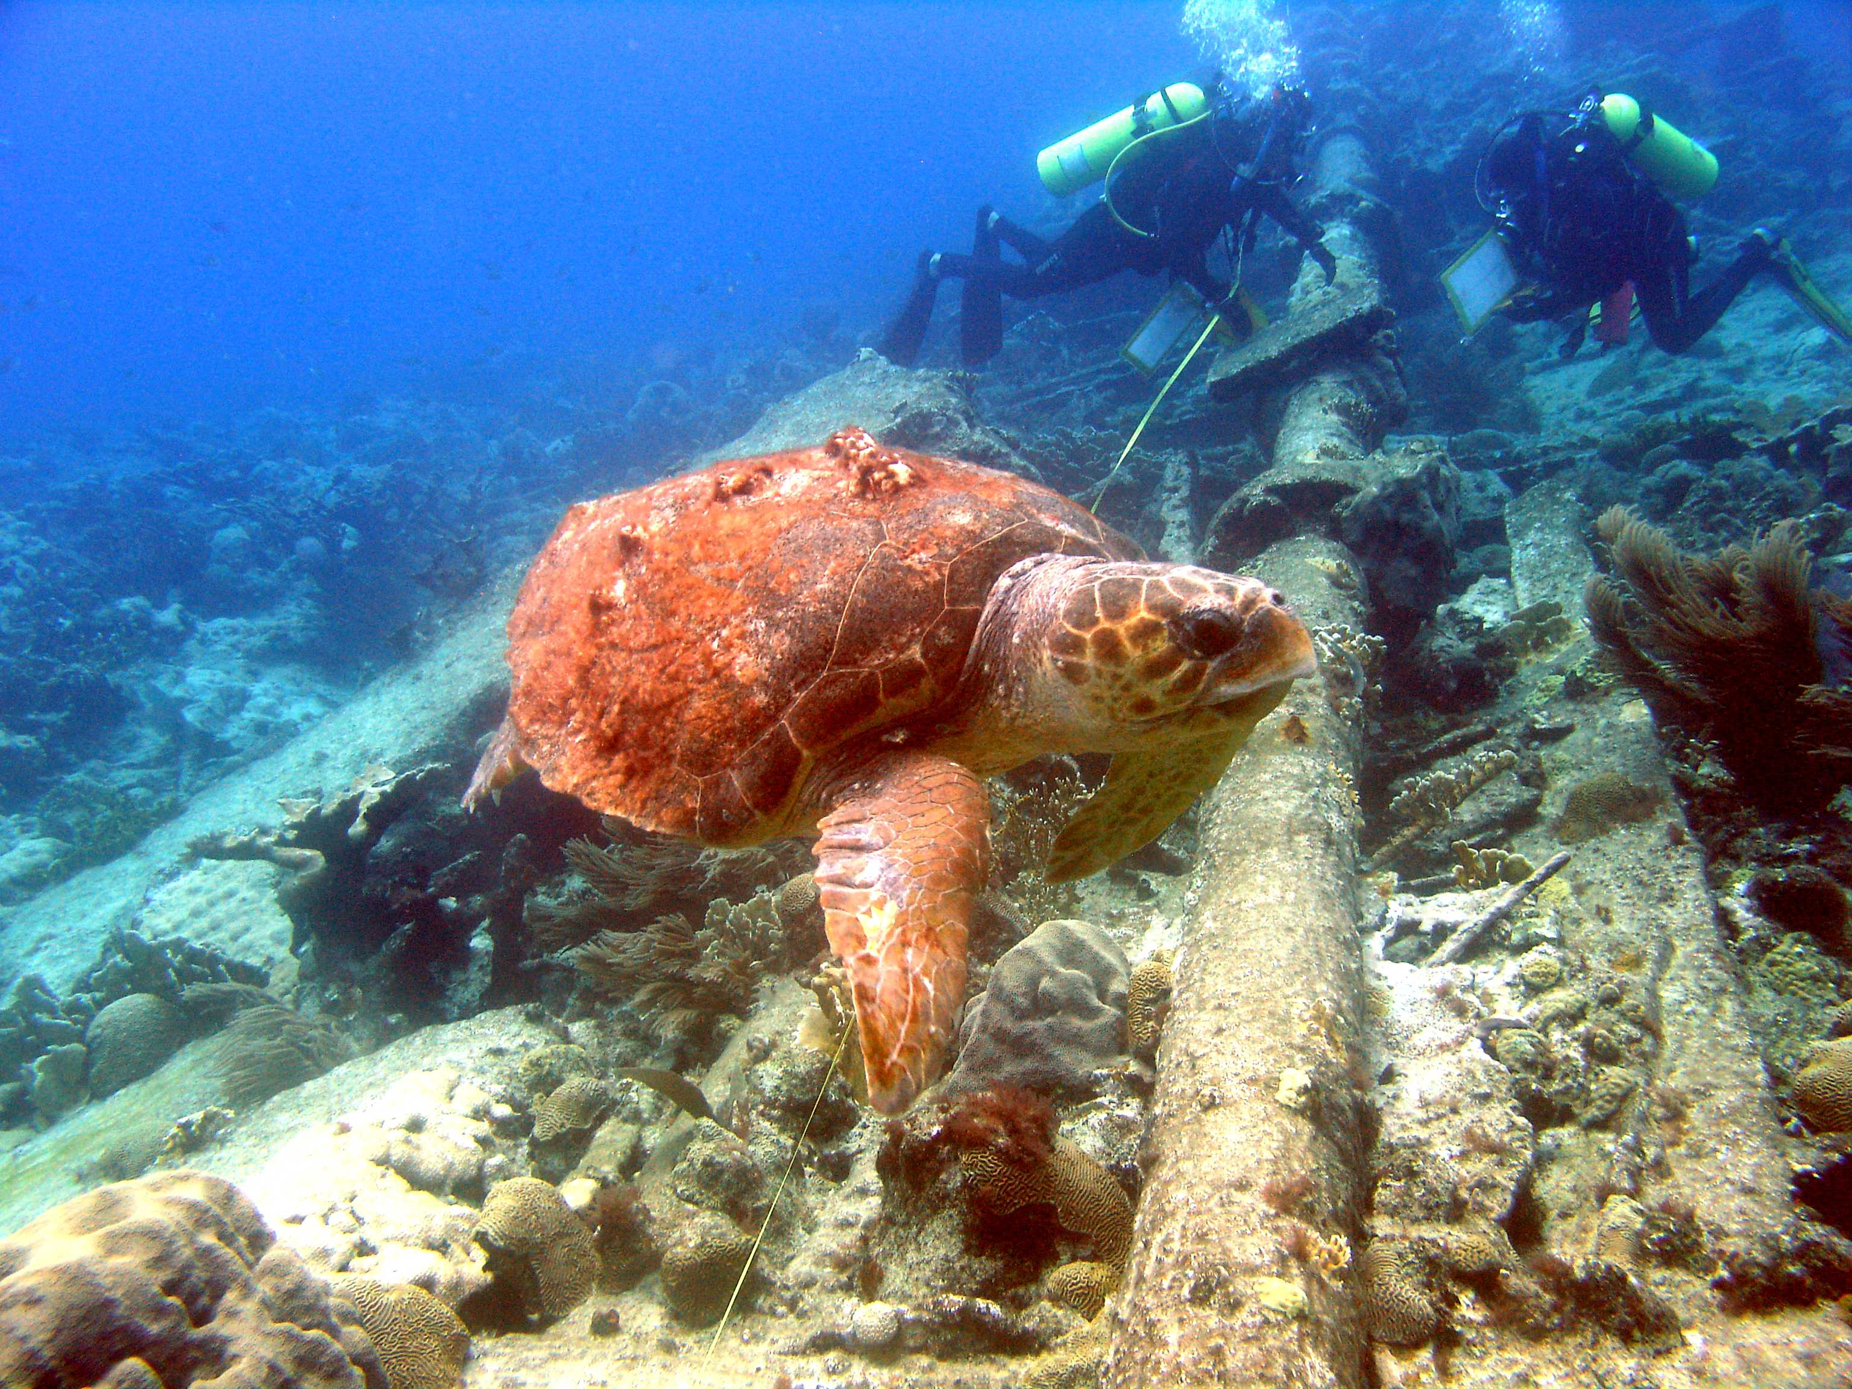

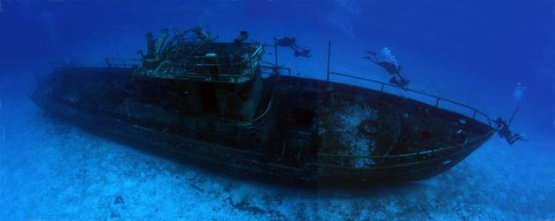
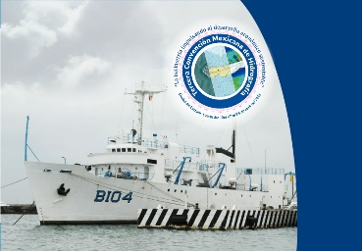
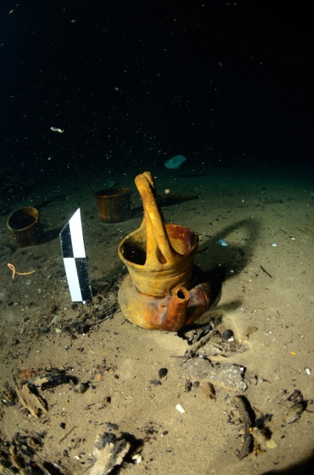
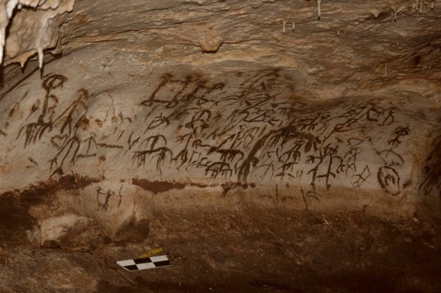
PATRIMONIO CULTURAL SUMERGIDO DE MÉXICO
Arqlga. Helena Barba Meinecke
Hist. Flor Trejo Rivera
Dr. Roberto Junco
Antrop. Isabel Campos

Slide 2
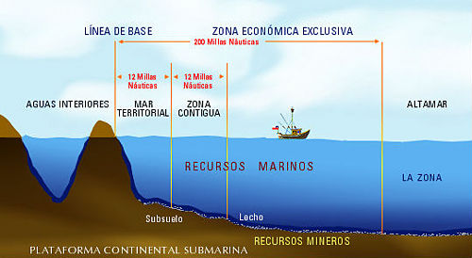
LEGISLACIÓN
Ley Federal de Monumentos y Zonas Arqueológicos, Artísticos e Históricos
y
Convención UNESCO para la protección del Patrimonio Cultural Subacuático

Slide 3
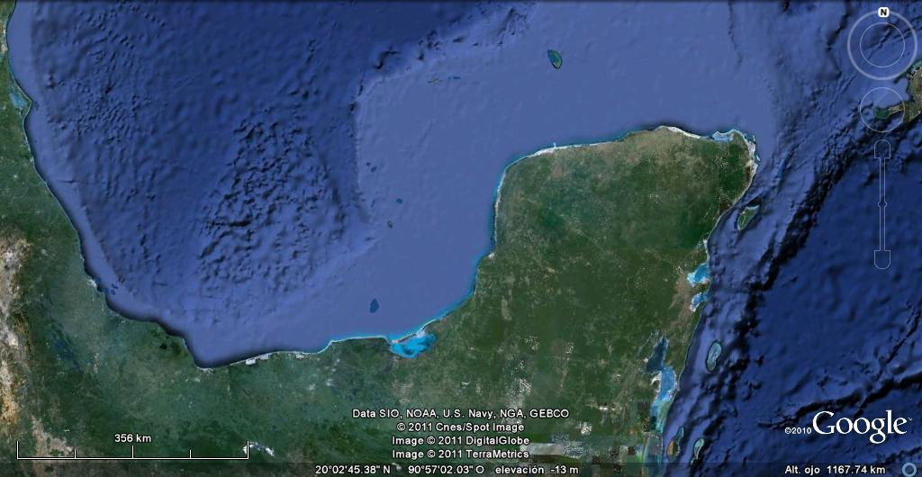
Sonda de Campeche
1979-1983 Cayo Nuevo
1998 – Arcas, Arenas y Triángulos
2009 Cayo Nuevo
Costa de Yucatán
2009-2012 San Felipe-Ría Lagartos
2013-2015 Arrecife Alacranes
Costa de Campeche
2003-2005 Campeche - Lerma
2006-2007 Champotón
2008-2009 Ciudad del Carmen
2010 Palizada
2014 Telchac Puerto
Costa de Quintana Roo
1984 Bahía Mujeres
1984-1988 Navegación Maya
Holbox
2009 Holbox, Espíritu Santo, P. Morelos
2010 Cozumel
2011-2012 Isla Mujeres-Isla Contoy
2006-2012 Banco Chinchorro
2015 Bahía de la Ascensión
PENÍNSULA DE YUCATÁN: 417 SITIOS
Cayo Nuevo
San Felipe
Holbox
Sonda de Campeche
Telchac Puerto
Isla Mujeres e Isla Contoy
2010 a 2012
2012 a 2015
Puerto Morelos
2010 a 2015
Cozumel
Campeche
2012 a 2015
Lerma
Ascensión
Champotón
Espíritu Santo
Ciudad del Carmen
2001 a 2013
Palizada
Banco Chinchorro

Slide 4
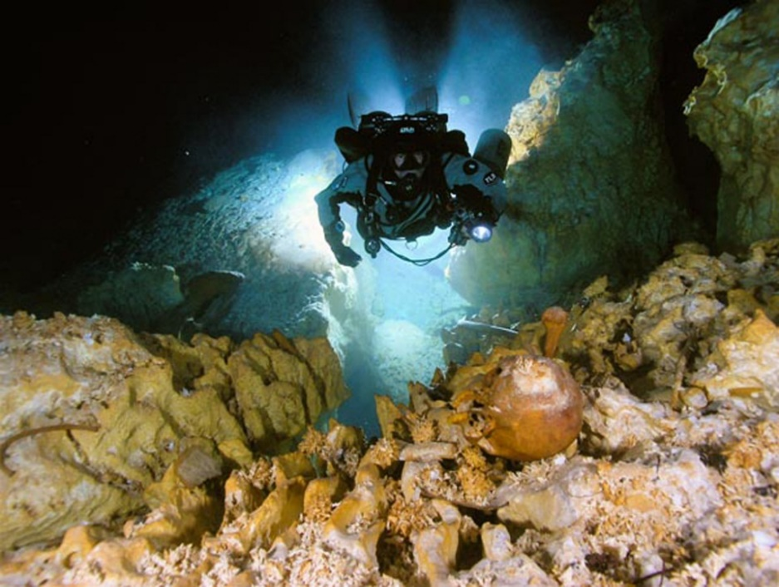
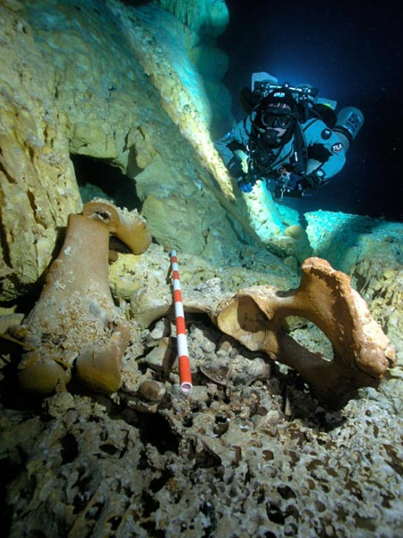
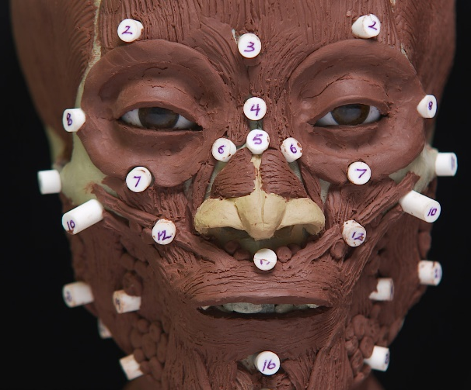
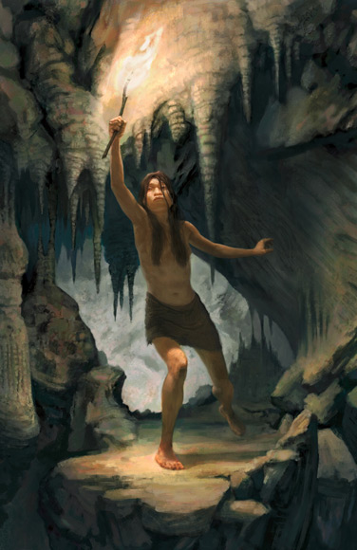
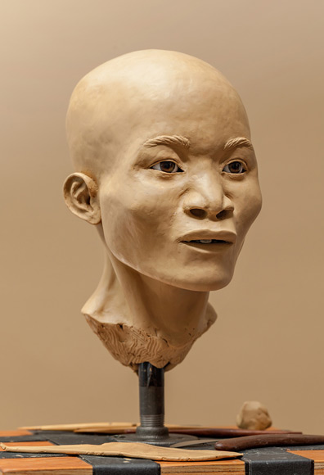
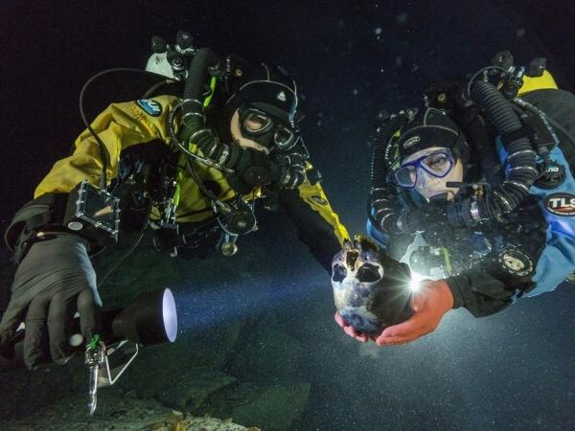
HOYO NEGRO, Q ROO: 13 MIL AÑOS DE ANTIGÜEDAD

Slide 5

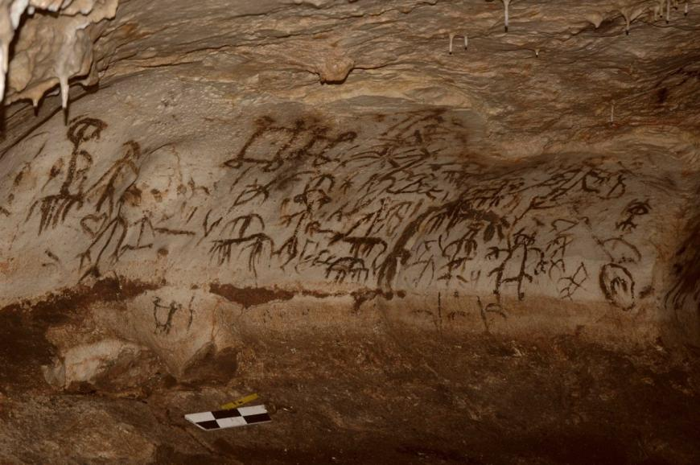
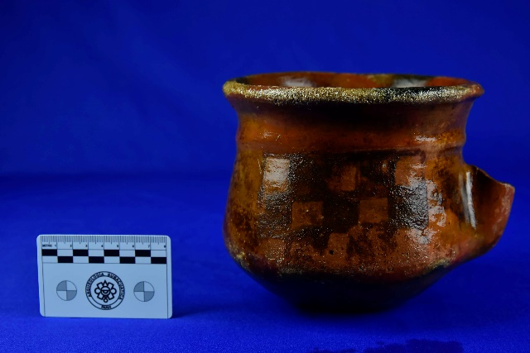
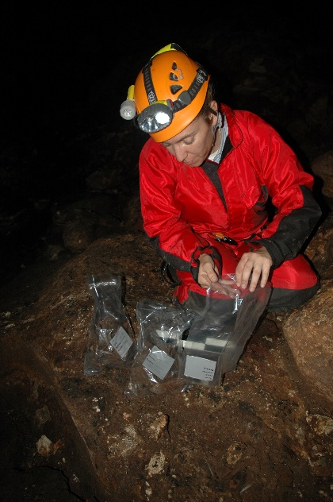

Slide 6
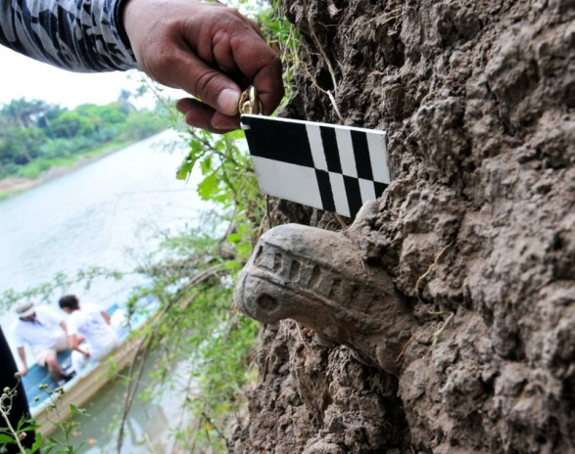
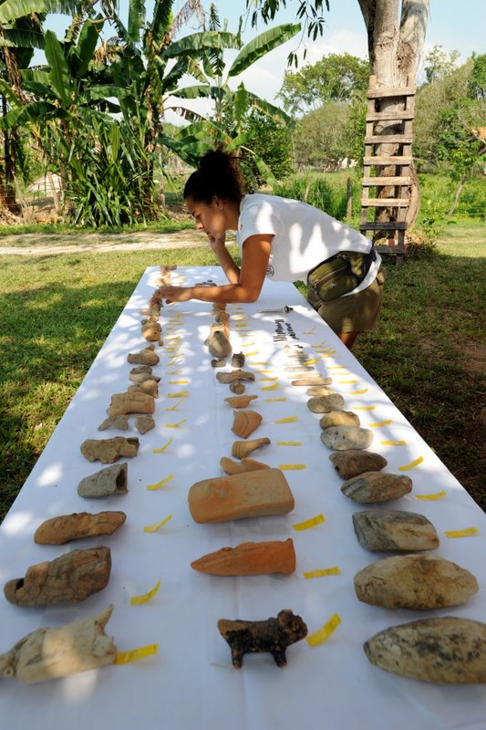
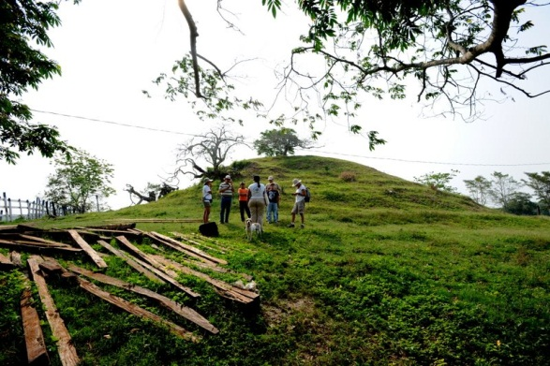
Río Palizada

Slide 7
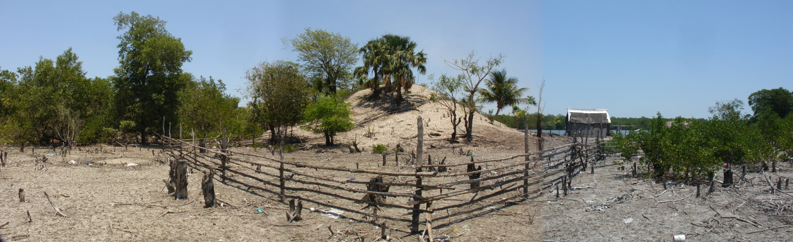
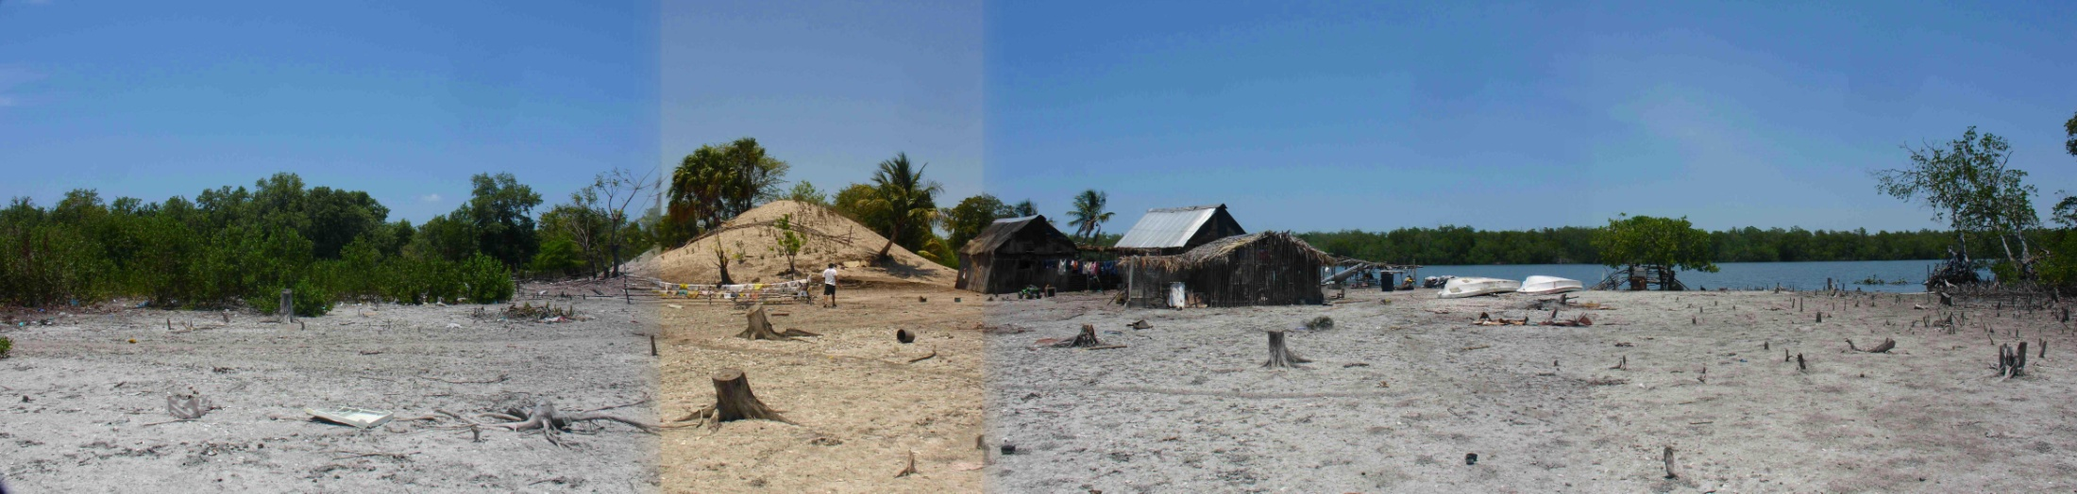
Cuyo Aguacatal, Laguna de Atasta
Cuyo Aguila Negra, Laguna de Atasta

Slide 8
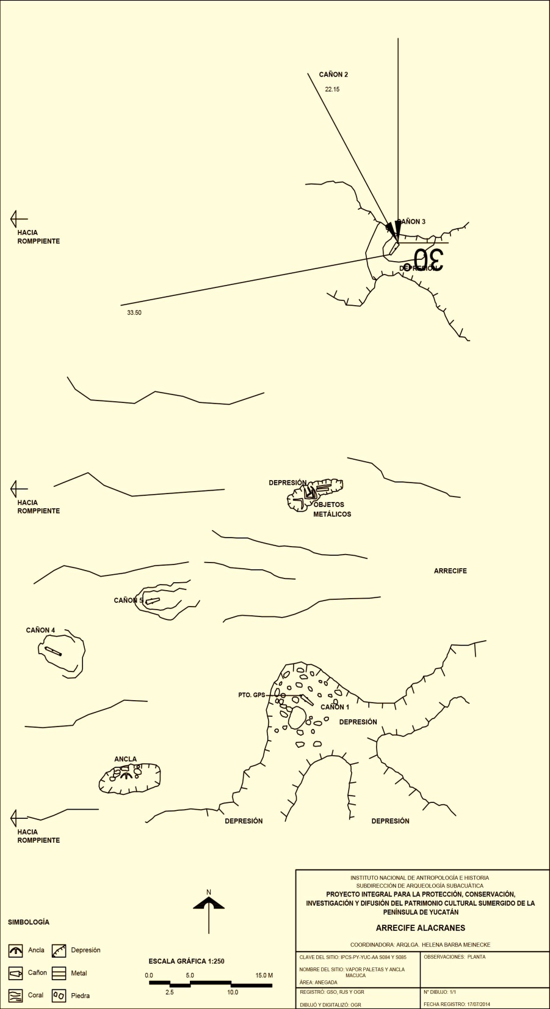
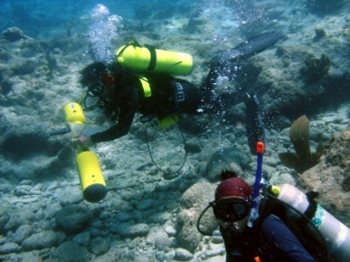
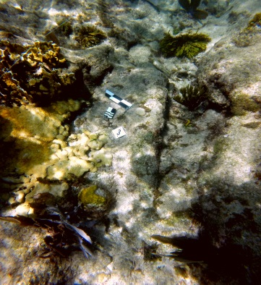
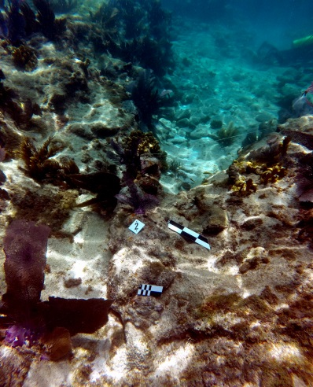
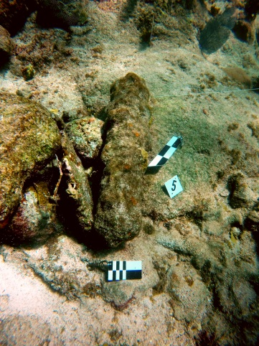
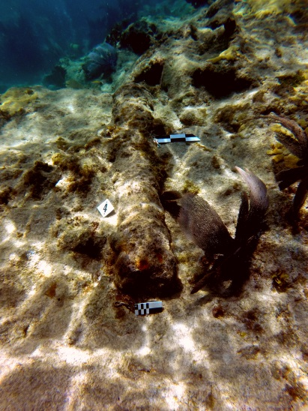
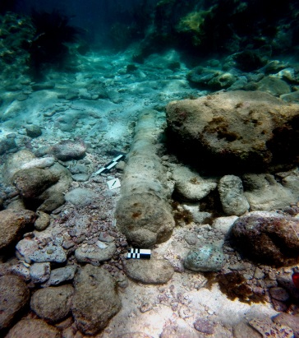
Siglo XVII

Slide 9
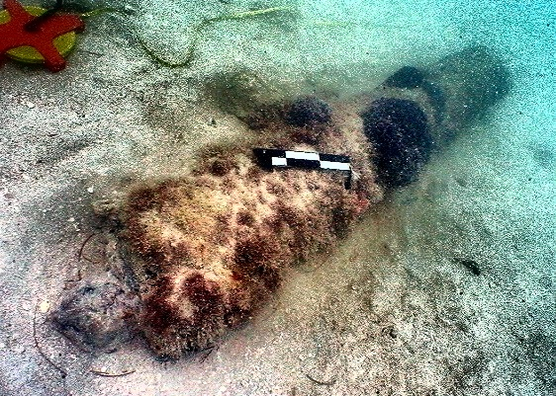
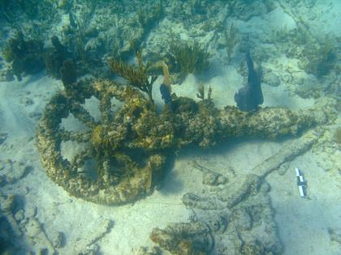
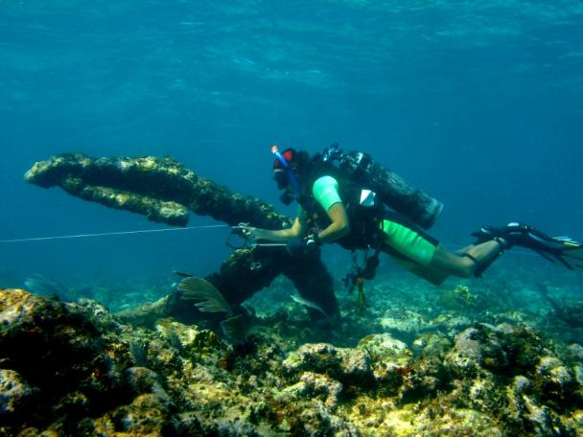
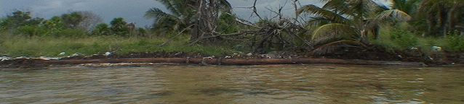
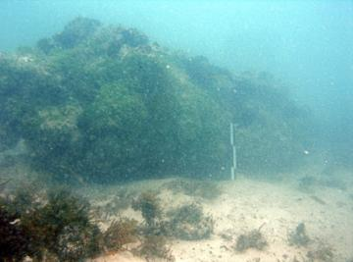
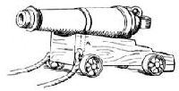
Siglos XVII-XVIII
El Pesquero, Champotón
Bahía del Espíritu Santo, Quintana Roo
Holbox,Quintana Roo
Notes:
1633
Pie de Palo: Kornelius Jols – pirata holandes, alemanes, ingleses y portugueses
Escuadra de 10 navíos saquean la población. 2 días de sitio.
Engañan al Cap. Domingo Galván quien muere.
Naufraga en las costas de Cuba.
Diego el Mulato – Criollo de La Habana: Doña Isabel de Caraveo viuda del fallecido gobernador Centeno y Maldonado ya destituido por ataque.
1644. Champotón es atacado por James Jackson, corsario inglés que se hacía pasar por el Conde de Santa Catalina.

Slide 10
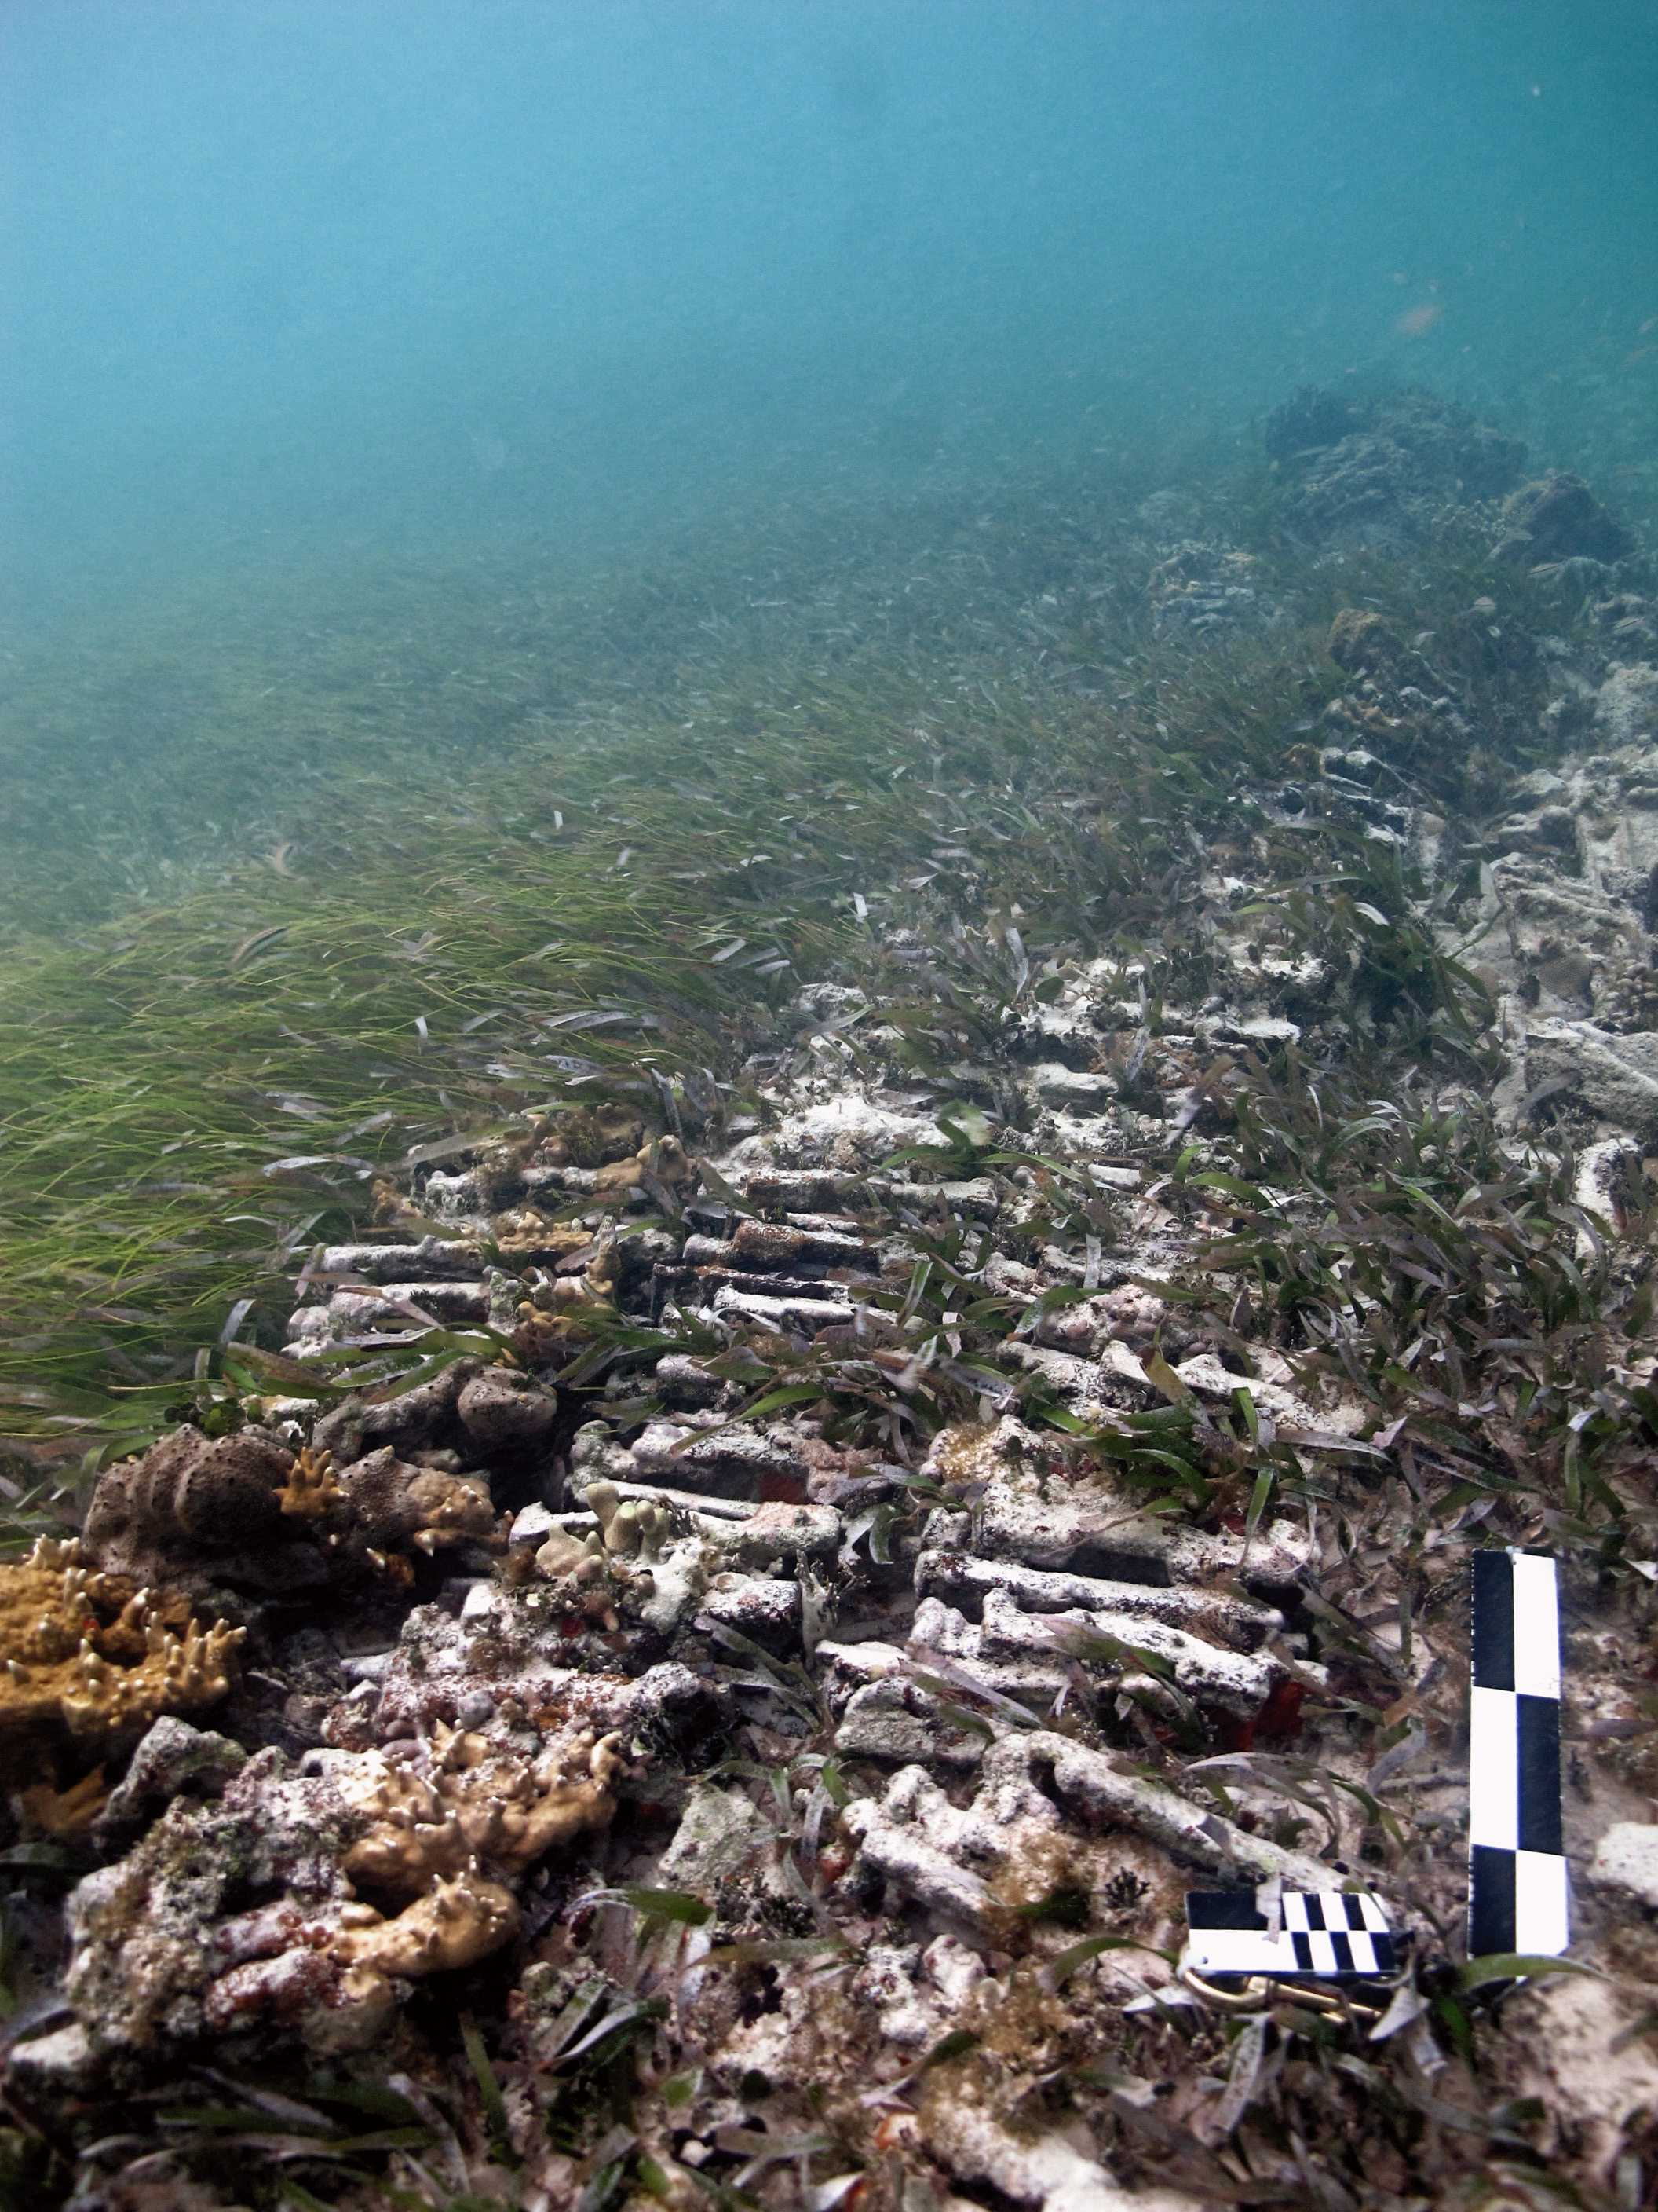
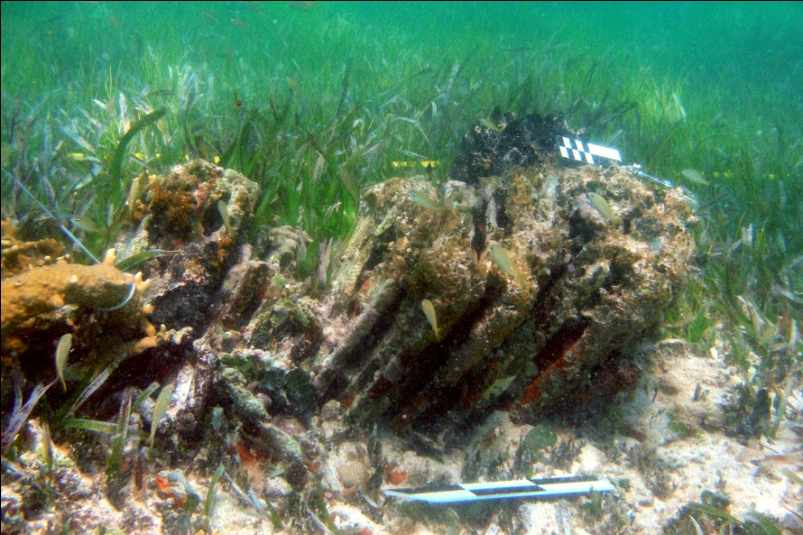
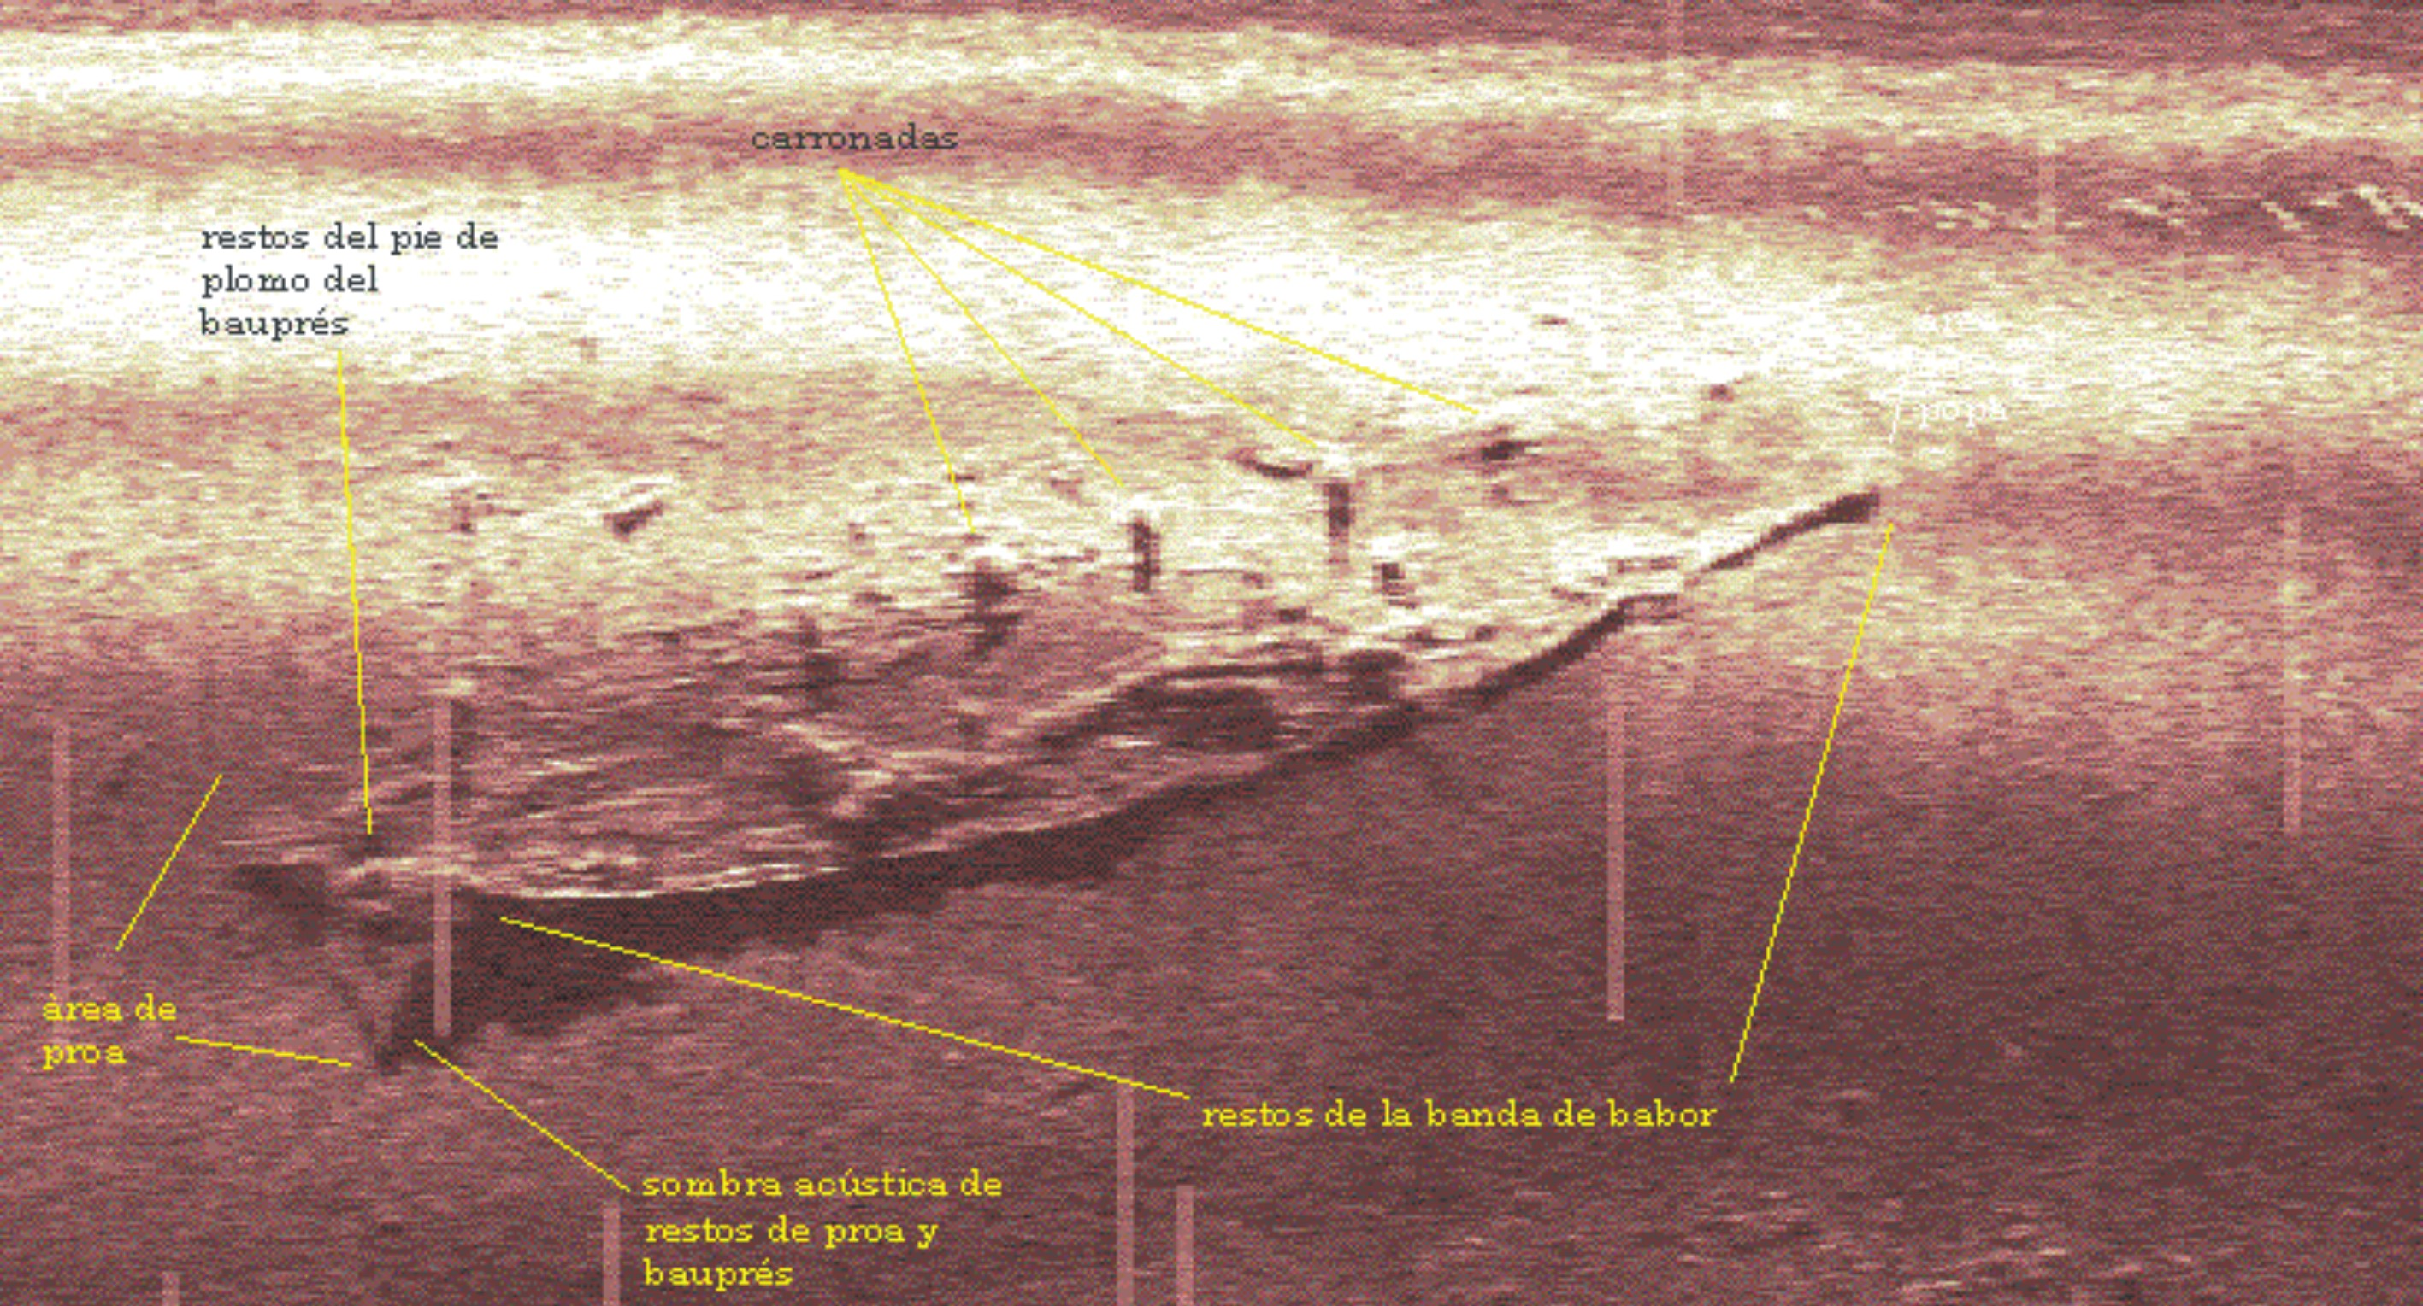
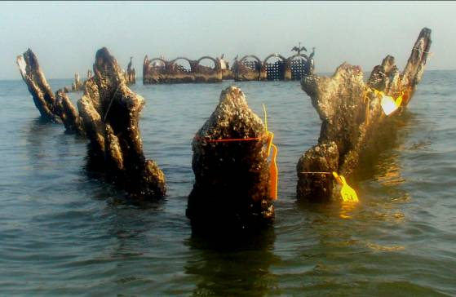
Siglo XIX
El Tejas, Isla Mujeres, Quintana Roo
Vapor Lolá, Campeche

Slide 11
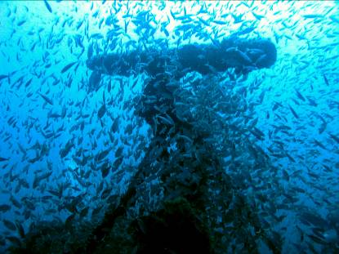
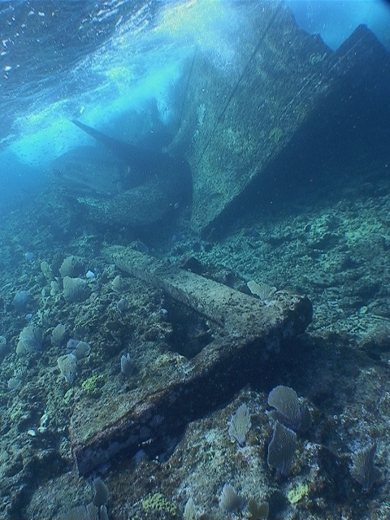
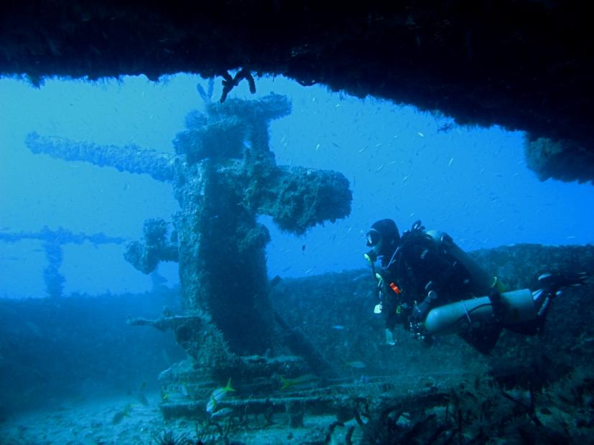
Siglo XX
El Magnífico, Cabo Catoche
El Puchero, Punta Herrero, Quintana Roo
Juan Escutia, Puerto Morelos, Q Roo

Slide 12

Siglo XX
Laguna de Mardinga, Cozumel

Slide 13
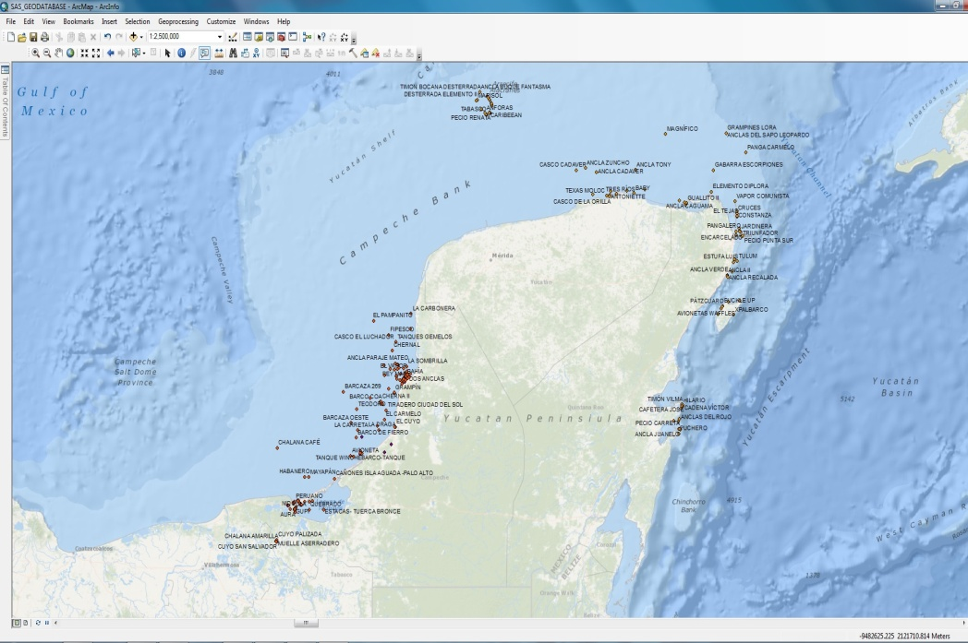
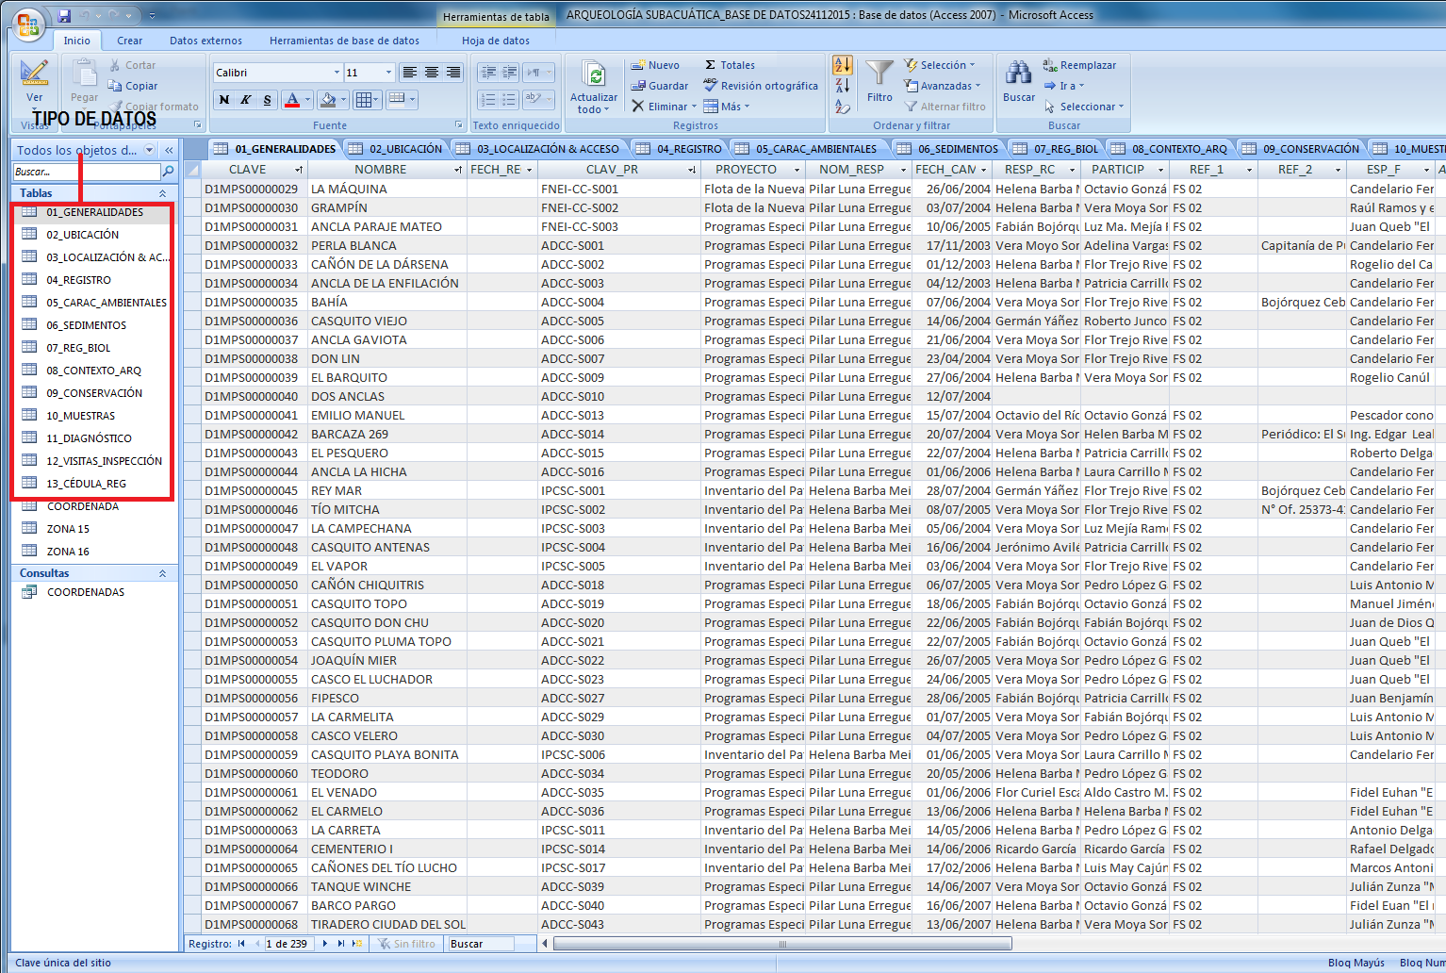
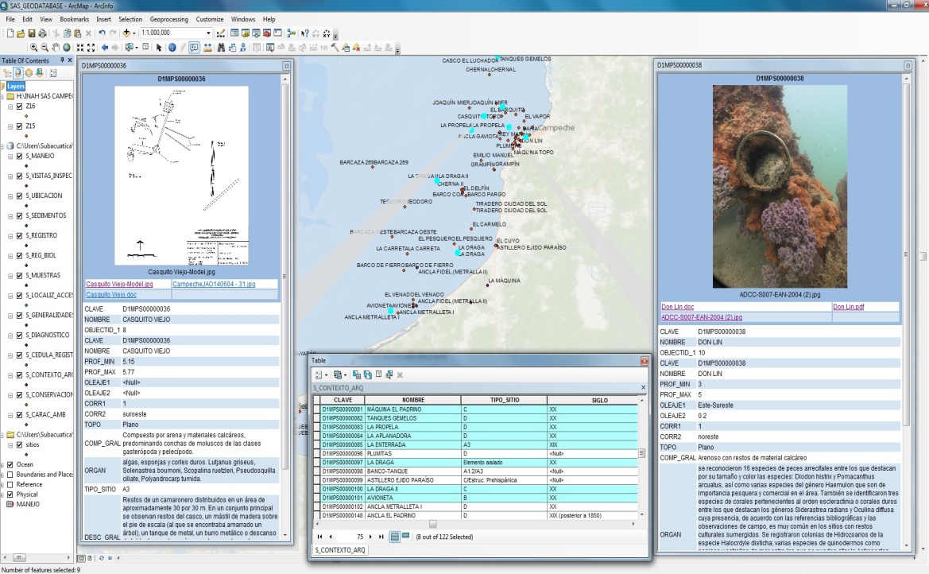
SISTEMA DE INFORMACIÓN GEOGRÁFICA
BASE DE DATOS
SITIOS PENÍNSULA DE YUCATÁN
APORTES SIG
CASOS ESPECIFICOS
ANÁLISIS A GRAN ESCALA
ANÁLISIS EN CASOS ESPECIFICOS
ANÁLISIS POR TIPO DE DATO (TEMPORALIDAD, PROFUNDIDAD, TIPO DE MATERIALES ETC.)
ÁREAS POTENCIALES DE SITIOS (DATOS HISTÓRICOS, BATIMETRÍA).

Slide 14
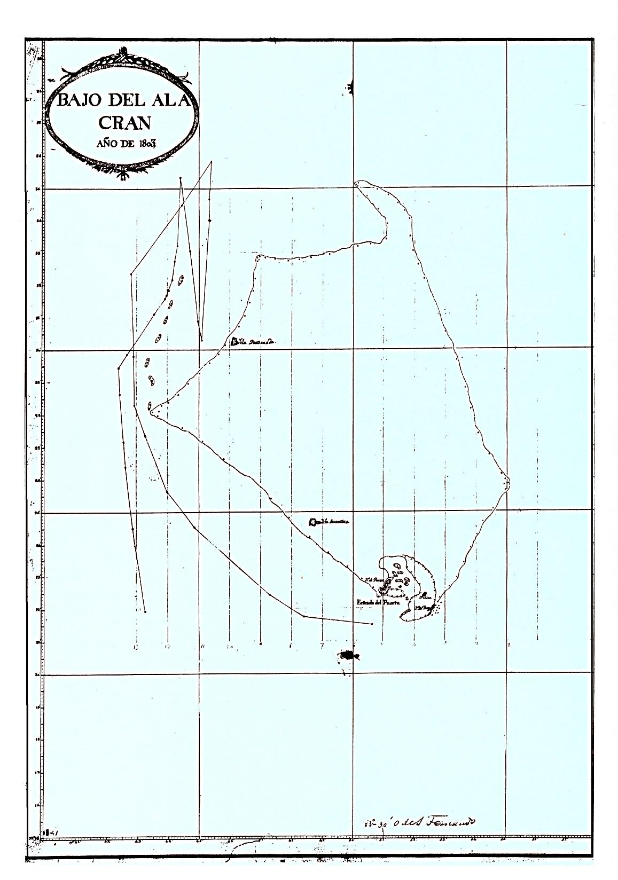
Investigación cartográfica sobre el Arrecife Alacranes y Golfo de México: 10 mapas (siglo XVI al XIX).
Fondo Antochiw del Centro de Documentación INAH Campeche.

Slide 15
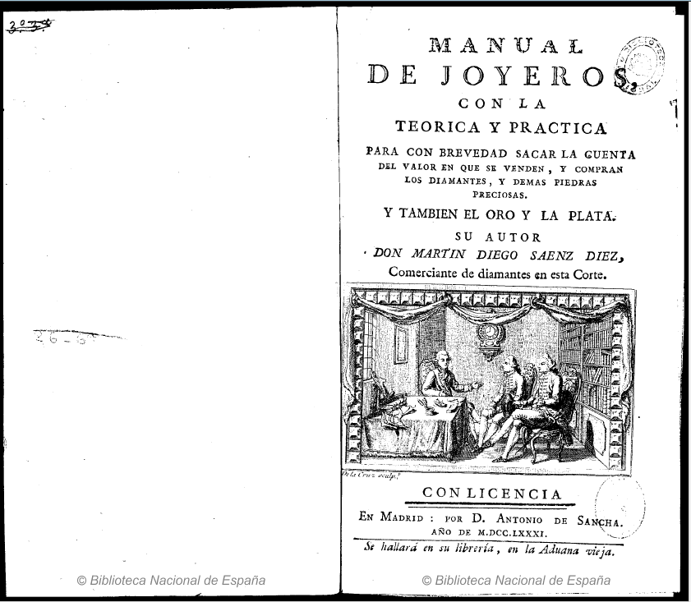
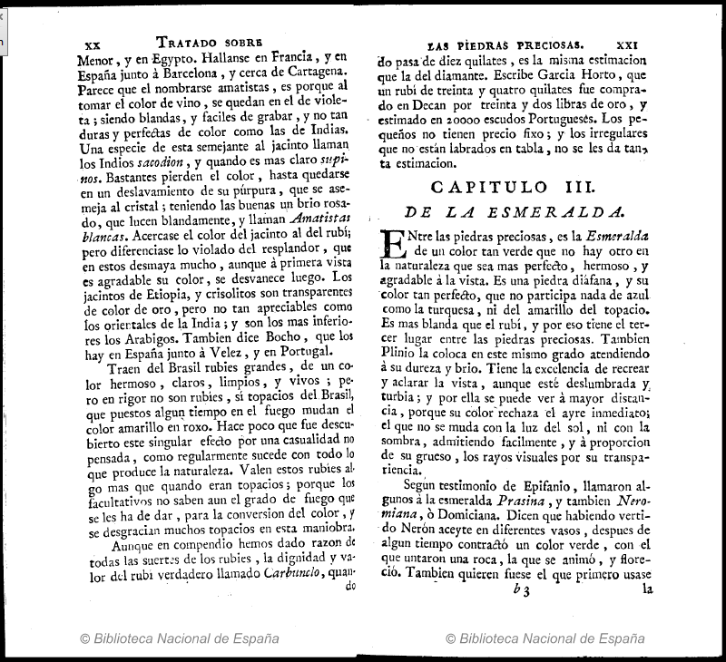
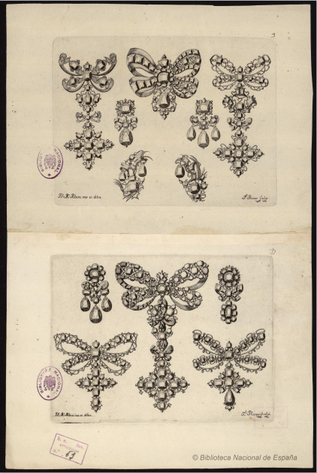
Investigación y recopilación de repositorios en línea. Biblioteca Digital Hispánica

Slide 16
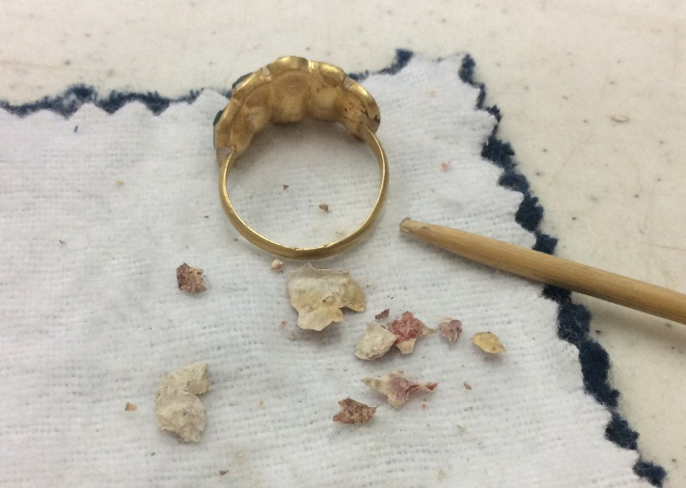

ANCLA MACUCA
Primera fase de limpieza mecánica

Slide 17


Microscopia Óptica
Estudio morfología de los materiales pétreos, permitiendo su análisis estructural.
Diferentes tipos de microscopios pueden emplearse: óptico, estereoscópico.
El tamaño de la muestra suele ser de una sección muy fina, con corte transversal (estratigrafía) o en forma de lámina delgadas
Permite una descripción detallada de la superficie de las muestras, que da una idea general de los procesos de degradación que representan.
Cuando se emplea una luz polarizada, proporciona una descripción petrográfica microscópica mediante análisis de lámina delgada.
Técnicas analíticas
NO destructivas
Microscopia óptica (MO)
Microscopia electrónica de barrido acoplada a energía dispersiva de Rayos X (SEM/EDX ó MEB/EDS)
Fluorescencia de Rayos X (FRX)
Espectroscopia de Infrarrojo por trasformada de Fourier (FT-IR)

Slide 18


Equipo FT-IR de laboratorio
Espectroscopia de Infrarrojo
(FT-IR)
Se utilizará para analizar minerales y materiales orgánicos a través de vibraciones de las moléculas, estructuras cristalinas y cristales.
La cantidad de energía que se absorbe, resulta de una frecuencia determinada y constituye la base de la
Ley de Lambert y Beer.
Equipo FT-IR portátil

Slide 19

Fluorescencia de Rayos X (FRX)
Excitación a partir de rayos x
Técnicas de análisis superficial
No destructiva
Multielemental
Rapidez
Sensibilidad
Análisis CUALITATIVO y CUANTITATIVO
Ideal para el estudio del patrimonio.
Sólidos
Pastillas
Polvos
Líquidos
Películas finas
Metal
Mineral
Cerámico
Vidrio
Plástico
Tela
Papel

Slide 20

Difracción de Rayos X
Basado en la evaluación de la difracción de una radiación en direcciones características cuando choca contra partículas de materiales
La difracción de rayos X, es una técnica que permite tener información cualitativa, cuantitativa y estructural (cristalográfica) de las sustancias cristalinas.
Usos: pigmentos, sales contaminantes, productos de corrosión, aleaciones metálicas, materiales pétreos y cerámicos

Slide 21


Microscopía electrónica de barrido (MEB)
Ideal para investigaciones topológicas de superficie, se emplea para aquellos estudios que buscan conocer detalles de la orientación y tamaños de partículas así como texturales. Es una técnica de tipo invasiva.
Se basa en la interacción de electrones acelerados que inciden sobre una muestra, para liberar electrones secundarios.
Es una técnica muy completa para la realización de análisis elemental, pudiendo adquirir carácter cualitativo y cuantitativo.

Slide 22



BASE DE DATOS CATÁLOGO BIENES CULTURALES
CÉDULAS
TOTAL OBJETOS = 868
CAÑONES = 98
ANCLAS = 5
BALAS = 88
OTROS = 677
BASE DE DATOS
INFORMES

Slide 23





CATÁLOGO BIENES CULTURALES MUEBLES PROCEDENTES
Y/O RELACIONADOS CON MEDIOS ACUÁTICOS

Slide 24










Slide 25

Flota de la Nueva España 1630-1631
 Trabajo en Archivos
 Informantes Locales
 Sistema ESPADAS
 Hallazgos Fortuitos

Slide 26

Campaña de prospección geofísica mayo – junio 2012
Buque Oceanográfico Justo Sierra, UNAM.

Slide 27


Sonar digital de barrido lateral Edge Tech 4200
Magnetómetro de cesio Geometrics G882

Slide 28



Slide 29


Slide 30


Slide 31


Slide 32


Slide 33


Anomalía magnética e imagen de sonar del velero Fandango.

Slide 34






270°
22 KM
Pecio El Pesquero siglo XVIII

Slide 35




Museos

Slide 36




TRABAJO ENTRE INSTITUCIONES
MULTIDISCIPLINARIO
TRABAJO EN EQUIPO

Slide 37
MUCHAS GRACIAS

